Slide 1
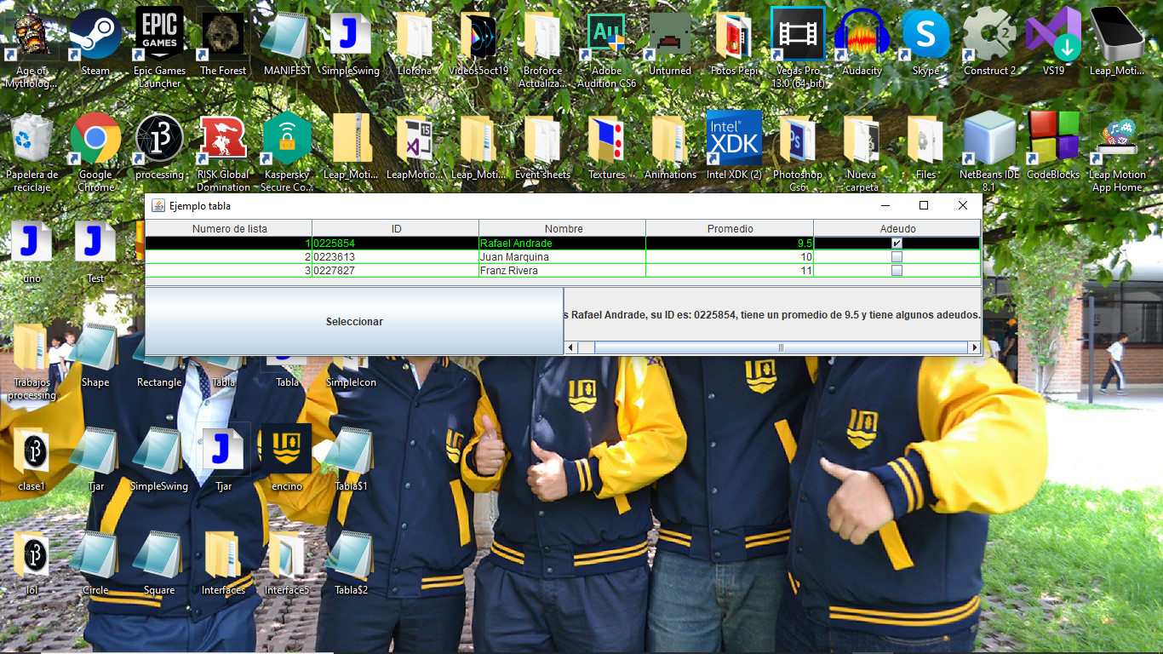
JTable
Rafael Andrade

Slide 2
Constructores:
JTable()
JTable(int numfilas, int numcolumnas)
JTable(E[][] datostabla, E[] nombrescolumnas)
JTable(JTableModel modelotabla)
Etc.

Slide 3
Métodos destacados:
Object: getValueAt(int fila, int columna)
Int: getSelctedRow();
Int: getSelctedColumn();
Void: setGridColor(Color colorreja)
Void: setSelectionBackground(Color seleccion)

